Slide 1

跟着方老师学Python课程
三种方法编程求解圆周率
主讲：方利国博士 硕导
广东大数据专业委员会委员
中 国 化 工 学 会 会 员
全国石油与化工行业教学名师
通讯方式：Tel: 13622251128 Email: lgfang@scut.edu.cn

Slide 2
内容提要
一、问题提出
二、祖冲之求解方法及编程
三、概率求解方法及编程
四、泰勒级数求解方法及编程
五、拓展思考

Slide 3
一、问题提出
圆周率就是圆的周长L和圆的直径D之间的比值，求算圆周率的值是古代数学中一个非常重要也是非常困难的研究课题。公元5世纪南北朝的祖冲之在刘徽割圆术的基础上，计算得到圆周率的值介于3.1415926与3.1415927之间，并得到两个近似的分数，分别是约率22/7，密率355/113（3.1315927），其中约率也称祖率。祖冲之是世界上第一次把圆周率精确到小数点后第七位数字的人，比外国早了近一千年。

Slide 4
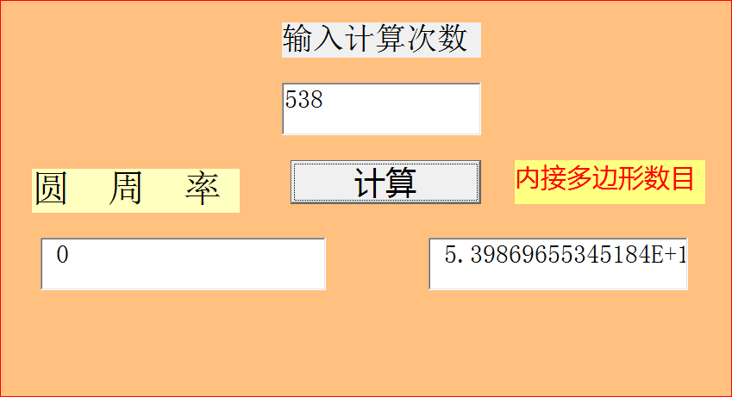
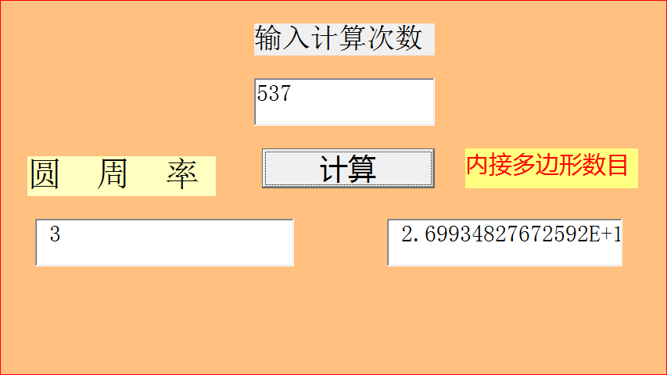
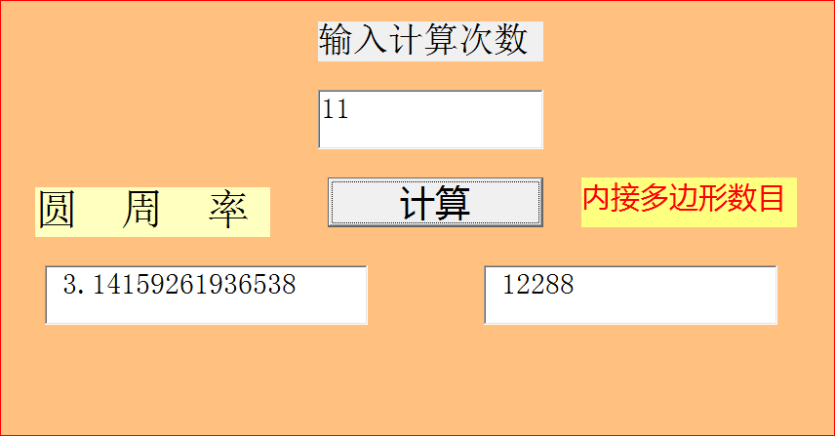
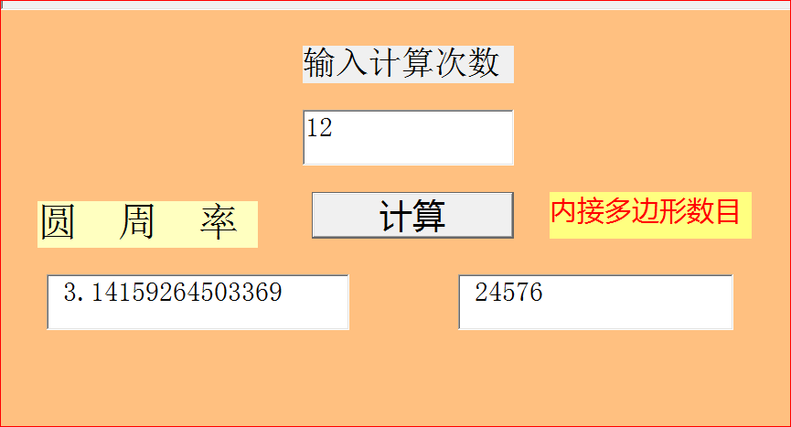
一、问题提出
祖冲之法VB程序计算结果展示，当计算538轮，正多边形边数为：(共163位)
5398696553451835659372646209223178230643636541962299959720906687134205096805785444382848823324669028579905092760225074147849919266593159626810218217038196626161664时，圆周率的值变为了0？
祖冲之法VB程序计算结果展示，当年祖冲之在正六边形的基础上，再计算12轮达到24576边形时就可以计算到7位小数的圆周率，事实是否如此请读者自己去证伪
VB程序链接

Slide 5
二、祖冲之求解方法及编程
2.1 基本原理
祖冲之算法就是从圆内正六边形开始，此时圆周率为3，然后开始第一轮计算，变成正十二边形，利用勾股定理计算出正十二边形的边长，然后不断重复前面的工作，通过12轮的计算，算出正6×2¹²=24576边形时的边长，就可以利用这个边长和边数的乘积再除以圆的直径就可以得到小数点7位数的圆周率。

Slide 6
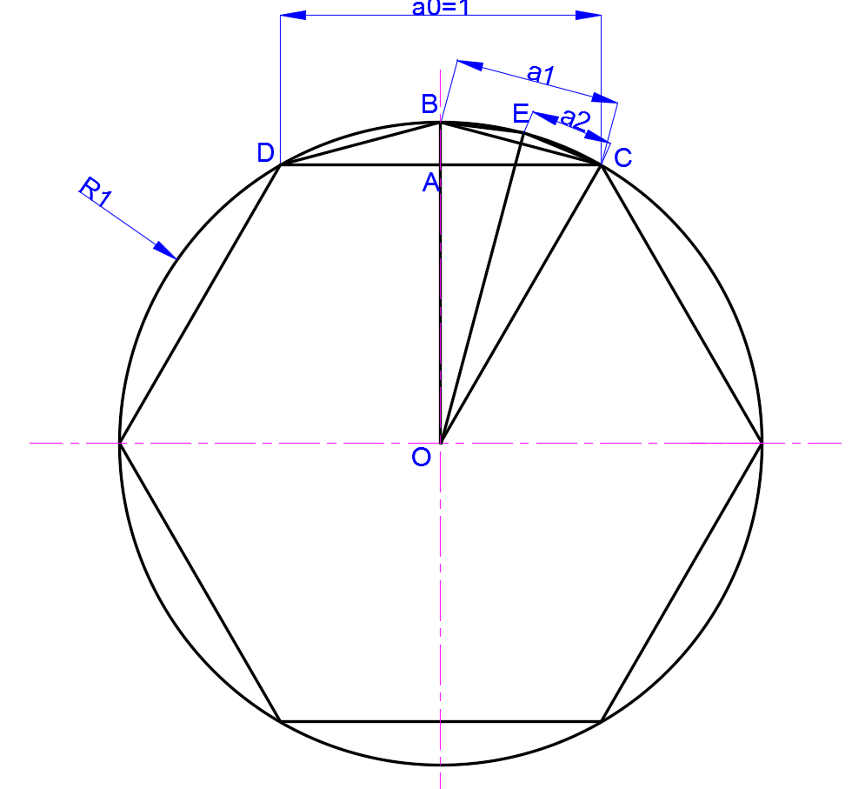

二、祖冲之求解方法及编程
2.2 原理图示

Slide 7
二、祖冲之求解方法及编程
2.3 编程核心代码
def zcz_pi(num):
n0=6
a0=1
for i in range(num):
a1 = a0 / 2
a2 = (a1 ** 2 + (1 - (1 - a1 ** 2)**0.5) ** 2)**0.5
n1 = n0 * 2
a0 = a2
n0 = n1
return n0 * a0 / 2
程序代码中a0相当于公式中的a_{n} ，a2相当于公式中a_{n+1}，每做完一轮计算，边长数需要在原来边长的基础上乘上2，返回的是圆周率，其值为周长除以2，应为计算时取圆的半径为1，则直径为2.

Slide 8
二、祖冲之求解方法及编程
2.4 典型计算
pi_0= 3.0
pi_1= 3.105828541230249
pi_12= 3.141592645033691
pi_537= 3.0
pi_538= 0.0
正多边形变数= 5398696553451835659372646209223178230643636541962299959720906687134205096805785444382848823324669028579905092760225074147849919266593159626810218217038196626161664(共163位)
上述计算结果和VB编程一致
print("pi_0=",zcz_pi(0))
print("pi_1=",zcz_pi(1))
print("pi_12=",zcz_pi(12))
print("pi_537=",zcz_pi(537))
print("pi_538=",zcz_pi(538))
max_num=6*2**538
print("正多边形变数=",max_num)

Slide 9
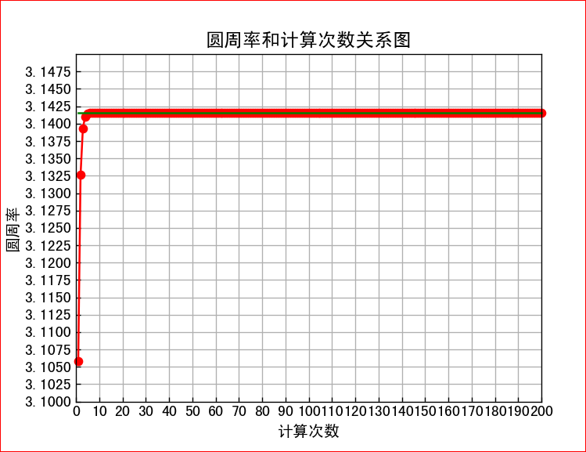
二、祖冲之求解方法及编程
2.5 连续计算结果图之一
num=800
for n in range(1,num+1):
c_pi.append(zcz_pi(n))
c_time.append(n)
T_pi.append(np.pi)
fig1=plt.figure(dpi=120) ##绘制理论计算图
x=c_time[0:200]
y=c_pi[0:200]
plt.plot(x,y, "-or",x,T_pi[0:200],"-g",clip_on=False)
plt.ylim(3.1,3.15)
plt.xlim(0,200)
plt.xticks(np.arange(0,200+1,10))
plt.yticks(np.arange(3.1,3.15,0.0025))
plt.title("圆周率和计算次数关系图")
plt.grid()
plt.xlabel("计算次数")
plt.ylabel("圆周率")

Slide 10
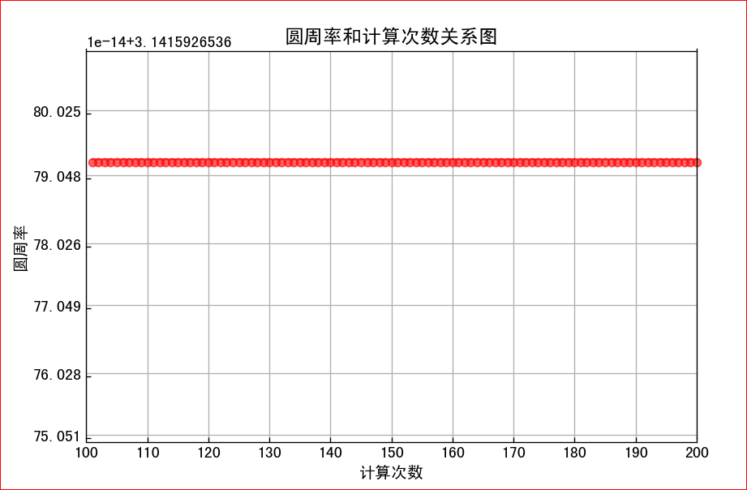
二、祖冲之求解方法及编程
2.5 连续计算结果图之二
fig2=plt.figure(dpi=120) ##绘制理论计算图
x=c_time[100:200]
y=c_pi[100:200]
plt.plot(x,y,c="r",marker="o",alpha=0.6,clip_on=False)
plt.ylim(3.14159265358975,3.14159265358981)
plt.xlim(100,200)
plt.xticks(np.arange(100,200+1,10))
plt.title("圆周率和计算次数关系图")
plt.grid()
plt.xlabel("计算次数")
plt.ylabel("圆周率")

Slide 11
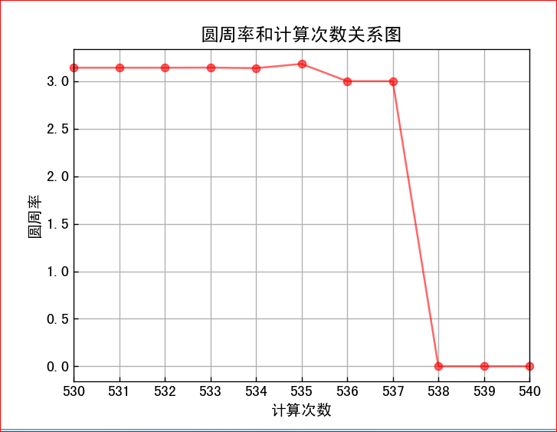
二、祖冲之求解方法及编程
2.5 连续计算结果图之三
fig3=plt.figure(dpi=120) ##绘制理论计算图
x=c_time[529:540]
y=c_pi[529:540]
plt.plot(x,y,c="r",marker="o",alpha=0.6,
clip_on=False)
plt.xticks(np.arange(530,541,1))
plt.xlim(530,540)
plt.title("圆周率和计算次数关系图")
plt.grid()
plt.xlabel("计算次数")
plt.ylabel("圆周率")

Slide 12
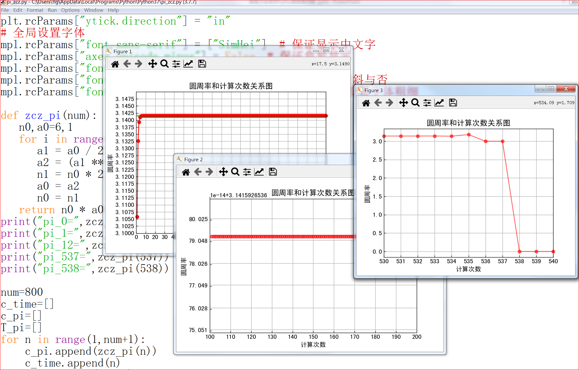
二、祖冲之求解方法及编程
2.6 进行实际操作演示：pi_zcz.py

Slide 13
三、概率求解方法及编程
3.1 基本原理
概率算法求取圆周率有多种方式，相对简单的方式是以坐标轴原点为圆心，以1为半径，在第一象限绘制四分之一个圆，此圆的方程为X²+Y²=1, 规定一定的随机次数Num=100000,每次随机产生两个大于等于0小于等于1的随机数作为X和Y（也可以无限靠近0和1），计算判断X²+Y²<=1是否成立，如果成立就统计一次，直至完成Num随机取值后，统计成功的次数为Nc,可得圆周率=4×Nc/Num。

Slide 14
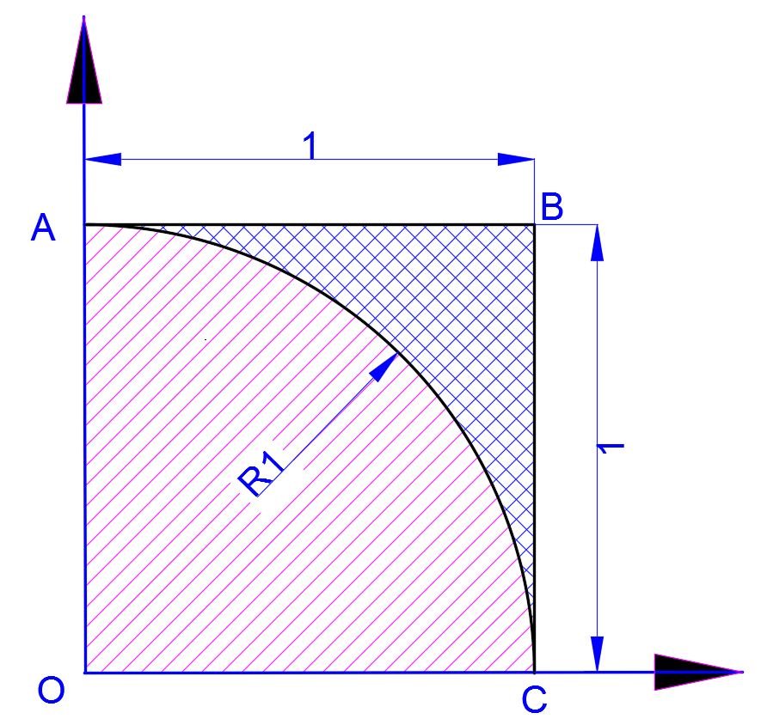
三、概率求解方法及编程
3.2 原理图示

Slide 15
三、概率求解方法及编程
3.3 编程核心代码
def pro_pi(num):
i=1
nc=0
start_time=time.process_time()
while i<=num:
x = np.random.random()
y = np.random.random()
if x *x + y *y <= 1:
nc=nc+1
i=i+1
end_time=time.process_time()
pro_time=end_time-start_time
return [4.0 * nc / num,pro_time]
程序代码中mun为全部随机取点次数，nc为符合条件的落在四分之一圆内点的数目。

Slide 16
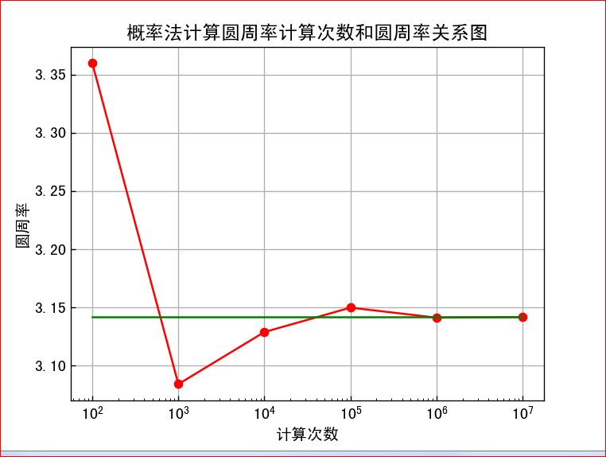
三、概率求解方法及编程
3.4 典型计算之一
for i in range(6):
num=10**(i+2)
temp_pi=pro_pi(num)[0]
temp_time=pro_pi(num)[1]
c_pi.append(temp_pi)
c_time.append(temp_time)
T_pi.append(np.pi)
fig1=plt.figure(dpi=120) ##绘制计算图1
x=np.logspace(2,7,6)
plt.semilogx(x,c_pi, "-or",x,T_pi,"-g")
plt.title("概率法计算圆周率计算次数和圆周率关系图")
plt.grid()
plt.xlabel("计算次数")
plt.ylabel("圆周率")

Slide 17
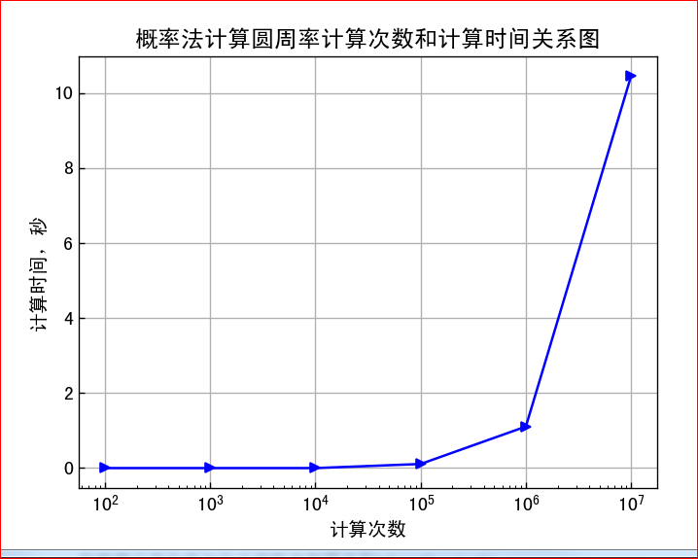
三、概率求解方法及编程
3.4 典型计算之二
fig2=plt.figure(dpi=120) ##绘制计算图2
#axes[0].set_title('对数-对数')
plt.semilogx(x, c_time, c="b",marker=">")
plt.title("概率法计算圆周率计算次数和计算时间关系图")
plt.grid()
plt.xlabel("计算次数")
plt.ylabel("计算时间，秒")
当随机取点次数超过100万次即10⁶时，计算所需时间将大于1秒。

Slide 18
三、概率求解方法及编程
3.5 精度与随机次数及计算时间关系
pro_pi(1000)= 3.144
pro_pi(10000)= 3.1712
pro_pi(100000)= 3.1434
pro_pi(1000000)= 3.142008
pro_pi(10000000)= 3.1418164
c_time(1000)= 0.0
c_time(10000)= 0.015600099999999895
c_time(100000)= 0.09360060000000003
c_time(1000000)= 0.9984063999999999
c_time(10000000)= 10.2648658
增加1个数量级的随机数目，所需时间也增加1个数量级。若需要精确到小数点后10位，至少需要取点目10¹⁰ ，所需计算时间为1.03×10⁴秒左右，约172分钟，若精确到小数点后20位，则需要172×10¹⁰分钟，折合3272450年左右，目前一般计算机无法完成高精度圆周率随机方法计算。

Slide 19
四、泰勒级数求解方法及编程
4.1 基本原理
根据高等数学知识，若函数f(x)在点x0某一邻域内有各阶导数，则函数f(x)在该邻域附近可展开为下面泰勒级数：

Slide 20
四、泰勒级数求解方法及编程
4.1 基本原理
设f(x)为反正切函数arctan(x),取x值为1，这时有arctan(1)=π/4,同时取x0=0,则有arctan(1)的泰勒展开式：
由此可得：

Slide 21
四、泰勒级数求解方法及编程
4.2 编程核心代码
def taylor_pi(num):
temp=0
start_time=time.process_time()
for i in range(num):
temp=temp+(-1)**(i)/(2*i+1)
end_time=time.process_time()
ptime=(end_time-start_time)*1000
return [4*temp,ptime]
程序代码中：
for i in range(num):
i的取值范围从0开始，不包括num,只计算到num-1,但从0到num-1,总项数还是保持num项，这一点必须引起注意。

Slide 22
四、泰勒级数求解方法及编程
4.3 典型计算之一：几个典型项数计算值及计算时间
num=10000
start_time=time.process_time()
for n in range(1,num+1):
c_pi.append(taylor_pi(n)[0])
P_time.append(taylor_pi(n)[1])
c_time.append(n)
T_pi.append(np.pi)
end_time=time.process_time()
print("全部循环计算到10000项的时间=",end_time-start_time,"秒")
print("只有一项时的圆周率计算值=",taylor_pi(1)[0])
print("计算到10000项时的圆周率计算值=",c_pi[9999])
print("单独计算到10000项时的时间=",P_time[9999],"毫秒")
全部循环计算到10000项的时间= 64.6936147 秒
只有一项时的圆周率计算值= 4.0
计算到10000项时的圆周率计算值= 3.1414926535900345
单独计算到10000项时的时间= 15.600100000000339 毫秒

Slide 23
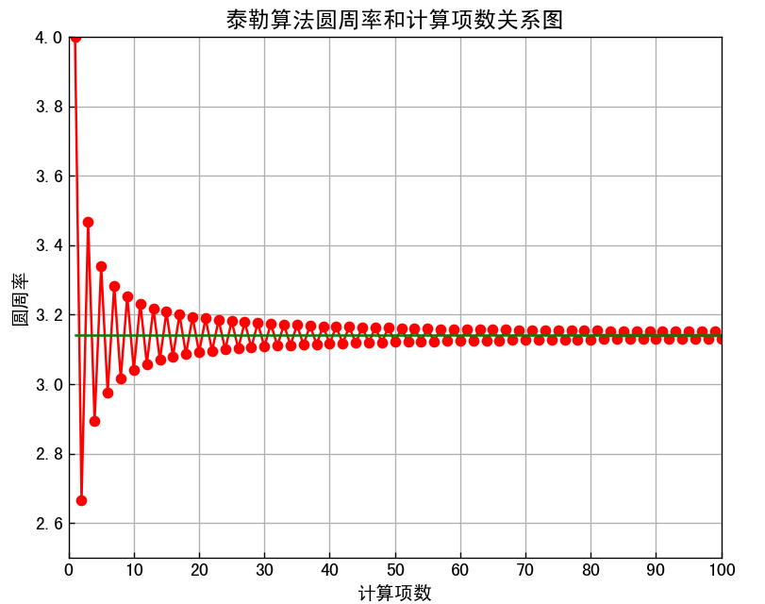
四、泰勒级数求解方法及编程
4.3 典型计算之二：前100项计算值示意图
fig1=plt.figure(dpi=120) ##绘制1-100项图
x=c_time
y=c_pi
plt.plot(x[:100],y[:100],"-or",x[:100],T_pi[:100],"-g")
plt.ylim(2.5,4)
plt.xlim(0,100)
plt.xticks(np.arange(0,101,10))
plt.title("泰勒算法圆周率和计算项数关系图")
plt.grid()
plt.xlabel("计算项数")
plt.ylabel("圆周率")

Slide 24
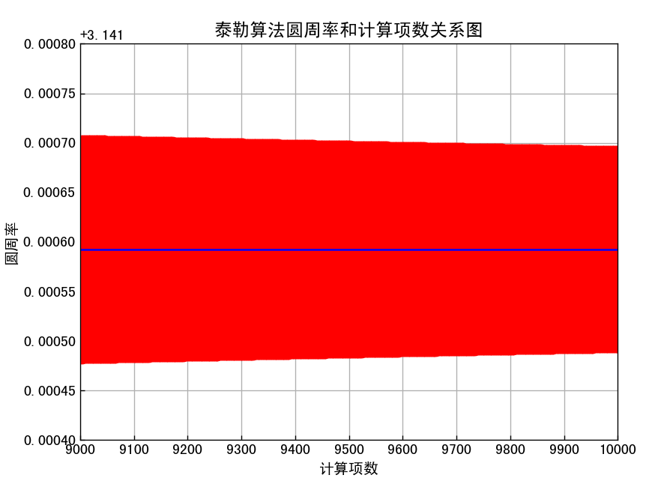
四、泰勒级数求解方法及编程
4.3 典型计算之三：9000至10000项计算值示意图
fig2=plt.figure(dpi=120) ##绘制9000-10000项图
plt.plot(x[9001:],y[9001:],"-or",x[9001:],T_pi[9001:],"-b")
plt.ylim(3.1414,3.1418)
plt.xlim(9000,10000)
plt.xticks(np.arange(9000,10001,100))
plt.title("泰勒算法圆周率和计算项数关系图")
plt.grid()
plt.xlabel("计算项数")
plt.ylabel("圆周率")

Slide 25
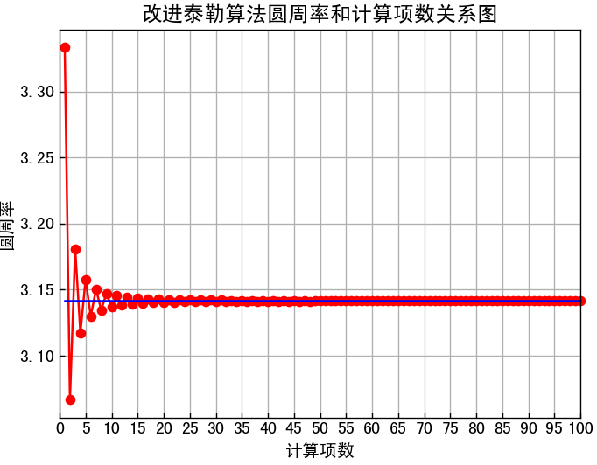
四、泰勒级数求解方法及编程
4.3 典型计算之四：改进型算法前100项
for i in range(len(x)-1):
m_x.append(i+1)
m_y.append((y[i]+y[i+1])/2)
fig3=plt.figure(dpi=120) ##绘制100项图
plt.plot(m_x[:100],m_y[:100],"-or",m_x[:100],T_pi[:100],"-b",clip_on=False)
#plt.ylim(3.141592645,3.141592665)
plt.xlim(0,100)
plt.xticks(np.arange(0,101,5))
plt.title("改进泰勒算法圆周率和计算项数关系图")
plt.grid()
plt.xlabel("计算项数")
plt.ylabel("圆周率")

Slide 26
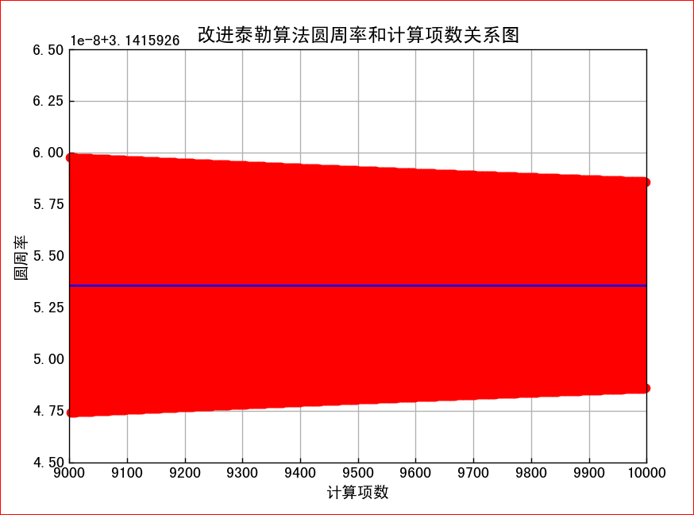
四、泰勒级数求解方法及编程
4.3 典型计算之五：改进型算法9000-10000项
fig4=plt.figure(dpi=120) ##绘制9000-10000项图
plt.plot(m_x[9000:],m_y[9000:],"-or",m_x[9000:],T_pi[9000:9999],"-b",clip_on=False)
plt.ylim(3.141592645,3.141592665)
plt.xlim(9000,10000)
plt.xticks(np.arange(9000,10001,100))
plt.title("改进泰勒算法圆周率和计算项数关系图")
plt.grid()
plt.xlabel("计算项数")
plt.ylabel("圆周率")

Slide 27
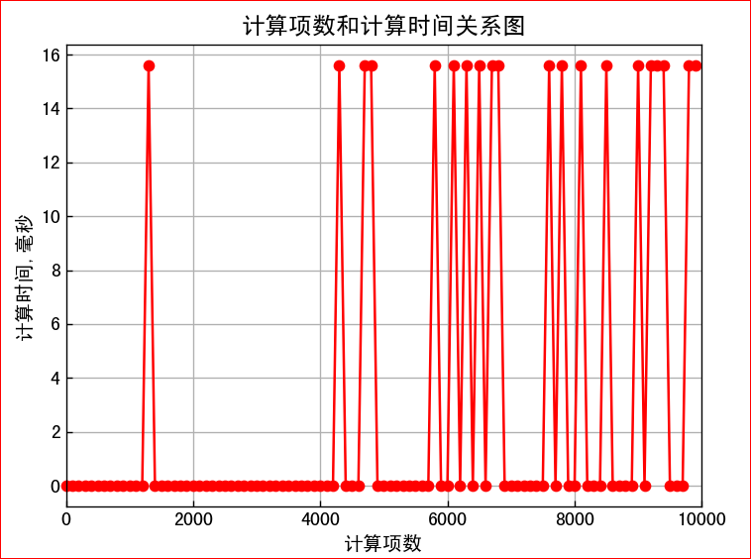
四、泰勒级数求解方法及编程
4.3 典型计算之六： 单个计算项数和计算时间关系图
fig5=plt.figure(dpi=120) ##绘制计算项数和时间关系
plt.plot(c_time[::100],P_time[::100],"-or",clip_on=False)
plt.xlim(0,num)
plt.title("计算项数和计算时间关系图")
plt.grid()
plt.xlabel("计算项数")
plt.ylabel("计算时间,毫秒")

Slide 28
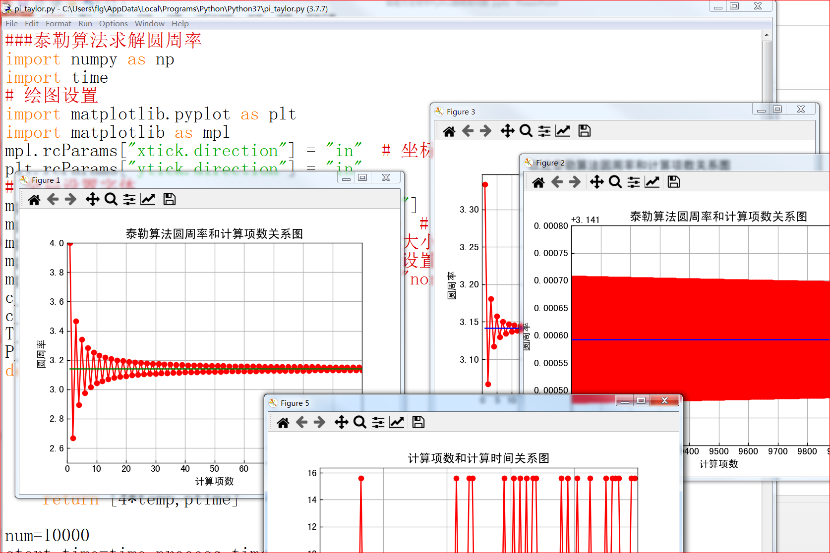
四、泰勒级数求解方法及编程
4.4 实际操作：pi_taylor.py,运行需要63秒左右时间

Slide 29
五、拓展思考
圆周率的计算还有许多种方法，不同的方法具有不同的计算精度及所需的计算时间。前面介绍的三种方法中，概率法无论从原理还是计算过程是最简单的，但精度不高，要想获得高精度就必须提高计算次数，需要较长的计算时间；祖冲之法在计算次数小于500次时，圆周率一直微量增加，计算时间较短内就可以获得较高精度的圆周率值；泰勒级数法的精度也相对较低，但利用改进公式精度可以提高4个数量级。

Slide 30
结束语
通过三种方法求解圆周率，我们发现对于任何问题，只要有明确的计算方法和计算模式，均可利用Python语言通过巧妙的编程，获得满意的解答。欢迎各位编程爱好者继续学习方老师的Python后续课程，将会有更多的惊喜等着您。代码索取邮箱lgfang@scut.edu.cn。

